Slide 1
PRVOCI

Slide 2
PRVOCI
Tělo tvořeno jednou buňkou, která zajišťuje všechny životní pochody
Rozšíření po celém světě, ve sladkých i slaných vodách, v půdě, cizopasníci…
Mikroskopické rozměry

Slide 3
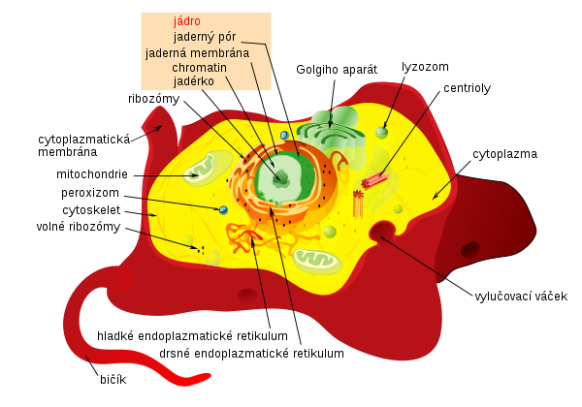
Stavba těla:
Živočišná buňka
Dostupný pod licencí public domain na www: http://commons.wikimedia.org/wiki/File:Animal_cell_structure_cs.svg

Slide 4
Organely:
OPORA A OCHRANA – pelikula (pevná pružná blanka na povrchu), schránky, cysty (klidové stadium za nepříznivých podmínek)
POHYB – panožky, bičíky, brvy
TRÁVENÍ- buň.ústa, b.hltan, trávicí vakuoly, buň.řiť,
VYLUČOVÁNÍ A OSMOREGULACE – pulsující vakuoly
SMYSLY – stigma (světločivná skvrna)

Slide 5
Rozmnožování prvoků:
1.NEPOHLAVNÍ – běžnější (dceřinná buňka je identická jako mateřská buňka)
Dělění – podélné, příčné VIDEO
Pučení
Schizogonie – 1 mateřská buňka se rozdělí na více dceřinných buněk

Slide 6
Rozmnožování prvoků:
2.POHLAVNÍ
Výměna genetické informace mezi 2 jedinci
KOPULACE – 2 jedinci představují pohl.buňky a splynou – vzniká zygota, dále se rozmnožují sporami (bičíkovci, kořenonožci)
KONJUGACE (spájení) – 2 buňky se spojí a vymění si část hmoty malého jádra , dále se dělí dělením (nálevníci)
STŘÍDÁNÍ POHLAVNÍHO A NEPOHLAVNÍHO ROZMNOŽOVÁNÍ – ROZOZMĚNA (METAGENEZE)

Slide 7
1.Kmen : PRAPRVOCI (Sarcomastigophora)
1.podkmen BIČÍKOVCI (Flagellata, Mastigophora)
Na povrchu mají pelikulu, pohyb pomocí bičíků
Žijí jednotlivě nebo v koloniích
Heterotrofní i autotrofní druhy (rostlinní bičíkovci)
V nepříznivých podmínkách tvoří cystu
Třída ROSTLINNÍ BIČÍKOVCI (Fytoflagellata)
Krásnoočko zelené (zelené řasy – viz.1.ročník biologie, světločivná skvrna STIGMA)
Váleč koulivý – tvoří kolonie

Slide 8
Třída ŽIVOČIŠNÍ BIČÍKOVCI (Zooflagelata)
Nemají chlorofyl, heterotrofní i cizopasníci
TRUBÉNKA HAECKELOVA – tvoří kolonie ve vodě
TRYPANOSOMA SPAVIČNÁ – cizopasí v krvi, původce spavé nemoci, kterou přenáší moucha tse-tse v tropické Africe. Má undulující membránu.
BIČENKA POŠEVNÍ – nemoc trichomoniázu, výtoky
LAMBLIE STŘEVNÍ – záněty tenkého střeva, průjmy
Album:

Slide 9
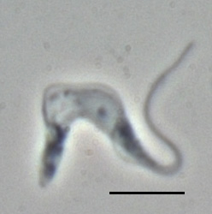
Trypanozoma spavičná
Dostupný pod licencí public domain na www: http://commons.wikimedia.org/wiki/File:Tb_brucei.jpg?uselang=cs

Slide 10
2. podkmen : Kořenonožci (Sarcodina)
Proměnlivý tvar těla – mají panožky (parapodia, psaudopodie), výběžky cytoplazmy schopné měnit tvar.
Fagocytóza – pohyb a příjem potravy
Rozmnožují se dělením
Někteří tvoří schránky
TŘÍDY: MĚŇAVKY, KRYTENKY, DÍRKONOŠCI, SLUNIVKY, MŘÍŽOVCI

Slide 11
TŘÍDA MĚŇAVKY (Amoebina)
MĚŇAVKA VELKÁ – v detritu stojatých vod
MĚŇAVKA ÚPLAVIČNÁ – střevní parazit, úplavice – krvavé průjmy a horečky

Slide 12
TŘÍDA KRYTENKY
Chitinové schránky s nalepenými zrnky písku, při dělení si každý jedinec tvoří novou schránku
ROZLITKA
ŠTÍTOVKA

Slide 13
TŘÍDA DÍRKONOŠCI (FORAMINIFERA)
Mořští , vápenaté schránky , mnoho nitkovitých panožek. Př.PENÍZEK, KULOVINKA

Slide 14
TŘÍDA MŘÍŽOVCI (RADIOLARIA)
Mořští, planktonní
Schránky chitinové a křemičité
Na dně moří usazeniny –
radiolariové bahno

Slide 15
2.Kmen Výtrusovci (Apicomplexa)
Osmotičtí endoparazité bezobratlých a obratlovců (žijí uvnitř těl)
Původci těžkých nemocí
Složité vývoje, střídání hostitelů, pohlavních i nepohlavních generací (metageneze)
Součástí cyklu i rozpad na spory (výtrusy)
Mají „apikální komplex“ – soubor organel k přichycení a proniknutí do těla hostitele (učeb.str.24)
Nemají pulsující vakuoly – žijí v osmoticky izotonickém prostředí (stejná koncentrace solí)

Slide 16
TŘÍDA KOKCIDIE
Napadají střeva, játra, ledviny… obratlovců a způsobují kokcidiózy
Kokcidie jaterní – hnisání jater králíků a zajíců
Toxoplasma gondii – parazit bílých krvinek, nemoc toxoplazmóza, přenosná z koček na člověka, nebezpečí pro těhotné a vyvíjející se plod. Projevy: dlouhodobé teploty, únava, zduření mízních uzlin, bolesti kloubů a svalů

Slide 17
TŘÍDA KRVINKOVKY
Napadají červené krvinky obratlovců
přenáší a množí se ve slinných žlázách samiček komára rodu Anopheles
Zimnička čtvrtodenní – původce malárie (vysoké horečky, zimnice, léčba alkaloidem chininem), cestovatelům preventivně antimalarika.
Při bodnutí se krvinkovky dostanou do krevního oběhu člověka, v červených krvinkách se množí (schizogonií), v pravidelných intervalech se vyplavují do krve, napadají další krvinky a do plazmy vylučují toxické látky – příčina záchvatů malárie.
STŘÍDÁNÍ POHLAVNÍ A NEPOHLAVNÍ GENERACE – METAGENEZE (RODOZMĚNA)

Slide 18
3.Kmen HMYZOMORKY (Microspora)
Nitrobuněční parazité
Hmyzomorka včelí
Hmyzomorka bourcová
Do hostitelské buňky proniká invazní stadium SPORA se stočeným pólovým váčkem (učebnice str.24)

Slide 19
4.Kmen RYBOMORKY (Myxozoa)
Parazité mezibuněčných dutin
Spory obsahují pólové váčky s pólovými vlákny
Rybomorka pstruží

Slide 20
5.Kmen NÁLEVNÍCI (Ciliophora)
Nejdokonalejší prvoci s nejsložitější tělesnou stavbou
Získáme je ze senného nálevu – nálevníci
Př. Trepka velká (Paramecium caudatum)

Slide 21
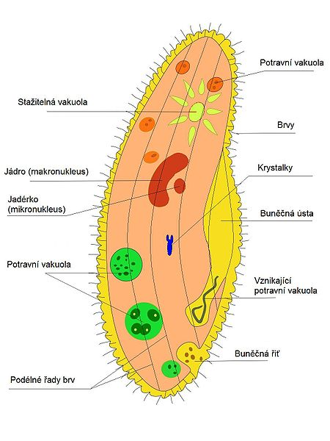
Trepka velká
Dostupný pod licencí GNU Free Documentation License na www: http://commons.wikimedia.org/wiki/File:Trapka_velka_Paramecium_caudatum.jpg

Slide 22
Pelikula – silná plazmatická membrána na povrchu těla. V pelikule trichocysty – vlákénka, která při podráždění vystřelují do těla kořisti a vypouští ochromující látky.
Tělo kryté brvami
2 jádra – makronukleus (životní funkce, vegetativní) a mikronukleus (k pohlavnímu rozmnožování, generativní)
Pulsující vakuola – osmoregulace
Potravní vakuola – cyklický pohyb po těle trepky - cyklóza

Slide 23
Rozmnožování nálevníků:
1. příčné dělení – nepohlavní
2. pohlavní (KONJUGACE):
2 trepky se k sobě přiloží buň.ústy. Makronukleus se rozpadá, mikronukleus se 4x dělí(meióza) – vznikají 4 jádra, 3 zaniknou a to čtvrté se znovu rozdělí na 1 stacionární a 1 migrující jádro. Trepky si vymění migrující jádra a nové migr.jádro splyne se stacionárním v tzv. synkaryon.
Čili jde o výměnu a splývání haploidních jader.

Slide 24
Kmen Nálevníci (Ciliophora) Trepka velká
Ve stojatých vodách, bioindikátor znečištění vody
Nepříznivé podmínky přežije ve stavu cysty.
Příčné dělení - video
Pulsující vakuoly- video , potravní vakuoly - video

Slide 25
Další nálevníci:
Bobovka
Vejcovka
Vířenka
Mrskavka
Rournatka
Keřenka
Slávinka
Bachořci

Slide 26
Rournatka
Rourkovými výrůstky chytají a vysávají jiné prvoky
Bachořci
Žijí v bachoru přežvýkavců a pomáhají štěpit celulózu na stravitelné sacharidy

Slide 27
Souhrn systému prvoků:
1.kmen PRAPRVOCI
BIČÍKOVCI
ROSTLINNÍ
ŽIVOČIŠNÍ
KOŘENONOŽCI
MĚŇAKVKY
KRYTENKY
DÍRKONOŠCI
SLUNIVKY
MŘÍŽOVCI
2.kmen VÝTRUSOVCI
KOKCIDIE
KRVINKOVKY
3.kmen HMYZOMORKY
4.kmen RYBOMORKY
5.kmen NÁLEVNÍCI

Slide 28
Souhrn prvoci:
Lehké všudypřítomné cysty
Výživa: konzumenti I.třídy (býložravci) nebo konzumenti II. Třídy (predátoři)
Reducenti (rozkladači, destruenti)– dodávají živiny zpět do půdy, čištění odpadních vod.
Saprofágové – živí se shnilými org.látkami
Komenzálové - neškodní příživníci živící se zbytky potravy hostitele
Symbionti – užiteční v oboustranně výhodném soužití
Parazité – škodliví cizopasníci

Slide 29
Použitá literatura:
PAPÁČEK, Miroslav , et al. Zoologie. Praha : Scientia, 2000. 285 s.
video: odkazy na www.youtube.com

